Slide 1
Реализация комплекса мер по модернизации образования в МБОШИ «Винницкая школа-интернат»
Прокачева Г.А., директор школы-интерната

Slide 2
Оплата труда
 | 2010 год | 2011 год
Количество учащихся | 217 | 214
Фонд оплаты труда, руб. | 12 891560 | 15488475
Средняя зарплата педагогов, руб. | 20767 | 21922

Slide 3
Коммунальные услуги
2010 год | 2011 год
2 145 тыс. руб. | 2 591тыс. руб.

Slide 4
Повышение квалификации
 | 2010 год | 2011 год
Административные работники | 3 | 2
Педагогические работники | 9 | 13

Slide 5
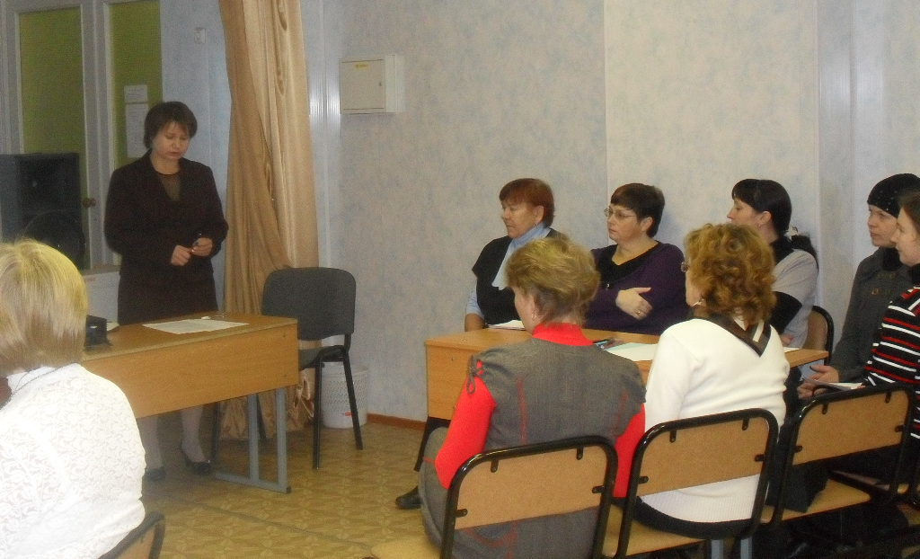
Посещение семинаров
В течение года посещен 21 семинар , 57 участников.

Slide 6
Инновационная деятельность
С 1 сентября 2010 г. школа является пилотной площадкой по введению ФГОС НОО в системе образования Ленинградской области.
С 1 апреля 2011 года – введение курса ОРКСЭ
С 1 сентября 2011 года учреждение является инновационной площадкой по введению ФГОС ООО.

Slide 7
Оснащение современным оборудованием
2011 год
 | 2010 год | 2011 год
Количество компьютеров | 38 | 42
Количество мультимедийных проекторов | 8 | 10
Количество интерактивных досок | 2 | 3

Slide 8
библиотека
2011 год
 | 2010 год | 2011 год
Количество книг | 10264 | 9926
В том числе учебников | 3181 | 3595
Количество дисков с ЭОР | 55 | 99

Slide 9
Учебное оборудование
кабинет начальной школы - оборудование на 108 тыс. руб.( ФГОС),
кабинет русского языка -85 тыс. руб. (профильное обучение).

Slide 10
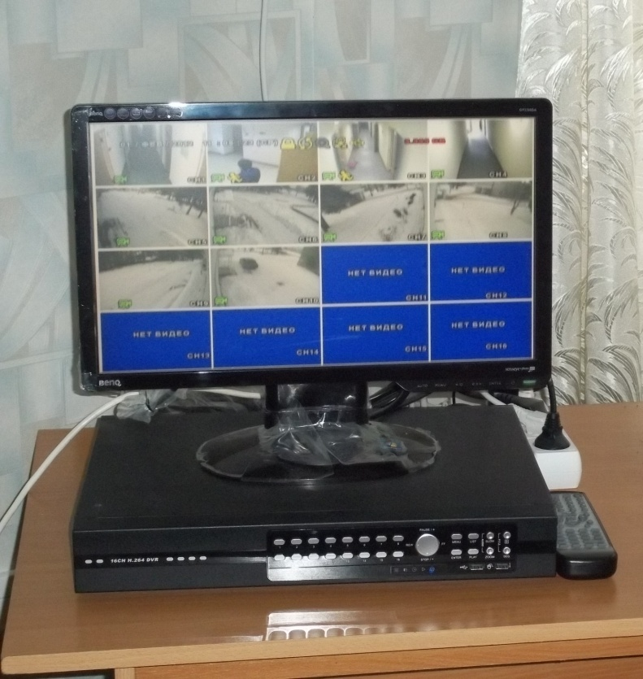
Программа энергосбережения
Утверждение программы энергосбережения
Установка узла учета тепла - 99 тыс. руб.
Установка видеонаблюдения – 200 тыс. руб.

Slide 11
Дистанционное обучение
В рамках программы «Дистанционное обучение детей-инвалидов» поступило оборудование на сумму 120 тыс. руб., ожидается приезд специалиста для подключения оборудования для Дмитриева Алексея

Slide 12
Количество призовых мест в муниципальных турах олимпиад

Slide 13
Планируемые расходы на 2012 год
Бюджет | Федеральный | Областной | Муниципальный | Внебюджетный
ФГОС | 63,4 тыс | 50 тыс | 100 тыс
Учебники | 111,5 тыс | 30,3 | 40 тыс | 10тыс
Инфраструктура | 200 тыс | 771 тыс
Интернет |  | 103,7 тыс. | 10,5 тыс.
Учебное оборудование | 270,2 тыс

Slide 14
Спасибо
за внимание!

